Slide 1
Storytelling e inspiração empreendedora Checkpoint 1
Turma:
Alunos:

Slide 2


Já está feito no primeiro semestre,
trazer o material
MATRIZ PARA CONSTRUÇÃO DO DESAFIO
Xx Xx Xx Xx Xx Xx xx | Xx Xx Xx Xx Xx Xx xx
MOTIVAÇÕES
TENSÕES
Desafio Como podemos:
Xxx
Xxx
xxx

Slide 3
Elementos para construir uma história de sucesso (exercício)
Dado O dado é o que torna o apresentador confiável. O “quê quer comunicar” torna a apresentação interessante. O “por quê?” faz dela útil (objetivo da apresentação). O “como” define o impacto da comunicação e se ela irá levar ao objetivo esperado (formato de visualização).
Conceito/mensagem Você pode ter como ponto de partida uma pergunta, uma ideia, uma mensagem, um problema ou um assunto. O que você quer trazer que seja diferente. Depende do objetivo da sua comunicação.
Meta O que que você quer atingir? Por que você está se comunicando?
Visualização Qual formato que você vai usar? Qual história você vai contar e com que objetivo? Quem é a sua audiência? (No trabalho de consultoria, é de praxe fazer mais de uma apresentação diferente para os mesmos resultados: uma para a equipe parceira, uma para os gestores, uma para os empregados, por quê? Porque são audiências completamente diferentes).
“O quê”, comunicar um curso de inovação e empreendedorismo, design thinking, modelagem de negócios, startups, Storytelling
“Por quê”, para vender o serviço
“Como”, no formato de vídeo
No processo produtivo, as operações precisam satisfazer os stakeholders com cinco objetivos de desempenho para qualquer operação produtiva. São eles: qualidade, rapidez, confiabilidade, flexibilidade e custo
Atrair leads para vendas para PF e PJ
Prototipação (etapa da experimentação da solução) video, storyboard, simulação, versão Beta, etc.
Empresas Casos de exemplo: Nespresso, Motorola, Google glass

Slide 4
Identificando o Ponto de Partida (exercício)
Pergunta Seja uma pergunta de pesquisa, ou uma questão relacionada a como resolver um problema, quando bem identificado esse é um excelente ponto de partida. A pergunta só será relevante se ela for percebida dessa maneira pela audiência, por isso é importante fazer pesquisa quando estamos conceituando nossa comunicação.
Ideia Compartilhar uma ideia que terá impacto, se tem a necessidade de um formato de entrega inovador, de design e mesmo de storytellling que impactem, superando expectativas e de maneira diferente do que sempre é feito hoje.
Problema Esse ponto de partida pede pouca criatividade na técnica e mais objetividade e solidez no desenrolar da comunicação, além da indicação clara de solução e dos próximos passos a serem seguidos
Dados A apresentação de dados deve sempre indicar com clareza a sua finalidade
Imagem Uma imagem pode ser um excelente ponto de partida
Utilizar fontes seguras (HBR, Scielo, IBGE, Fundação Seade, Jornal, etc.
Escolha um desse pontos de partida!

Slide 5
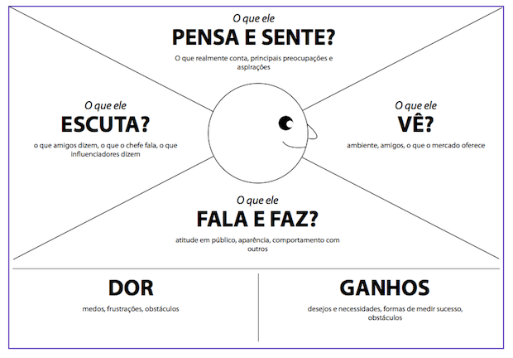
Preciso me alimentar melhor
Já está feito no primeiro semestre,
trazer o material
Nome:
Idade:

Slide 6
Construção da persona
Pessoa que sofre do problema
Que características marcantes ele possui?
Quais suas forças?
Quais suas fraquezas?
Como ele pode ser caracterizado?
Quem é essa pessoa que promove a ação e é central para que a história ocorra?
Como esse personagem se conecta com a sua audiência?
CEO? Gestor? Pessoa física, pessoa jurídica?

Slide 7
Storytelling e inspiração empreendedora Checkpoint 2
Turma:
Alunos:

Slide 8
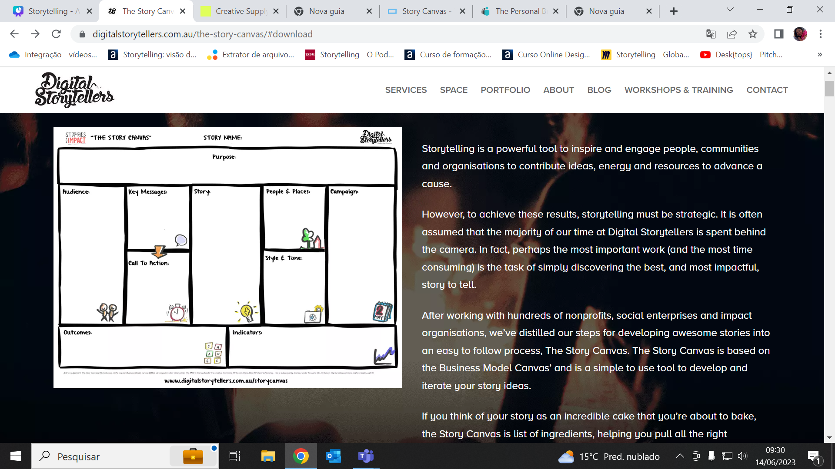

Slide 9
Story Canvas
PURPOSE Why does this story need to be told? Why am I (or my team) passionate about this? Why should the audience care? | Postagens feitas por criadoras de conteúdo digital, infoprodutos (segmentação de mulheres que ensinam outras mulheres a empreender no digital – cursos, mentorias)
Outcomes What high level, but tangible, changes do you want to happen as a result of your storytelling? Increased awareness or understanding? Shifts in perception or attitude? Community building? | Tentar convencer que empreender no digital é mais lucrativo, sustentável (precificar o produto de forma mais justa para vendedor e comprador, autonomia, alacançar a liberdade financeira)
Indicators How will we measure success of story with some specific metrics? Increased website traffic? Newsletter signups? Dollars raised? Engagement with a particular stakeholder? Views, shares or engagement on social media? Survey responses? | Instagram – métricas da Plataforma (curtidas, compartilhamentos)
Audience Who are your Primary and Secondary Audiences? Persona(s) - Try building imaginary personas who represent people in your target audience, to help imagine how they might respond to your story. By using personas, you can be more strategic in engaging your audience. Give them a name, outline their interests, their values, their education level, etc. If you’re not sure, ASK somebody who represents this demographic! | Mulheres que estão se tornando empreendedoras, cansadas do regime CLT, graduadas, contruiu uma carreira, impactos da pandemia, isolamento social e expansão do digital

Slide 10
Story Canvas
People and Places - Who will feature in your story? Who are the people connected to our project? Powerful engaged character What locations will be used in your story? Think of the places in your story as more characters who will help you communicate different elements of your story. What time of day is it? Is it rural or urban? Should you feature natural or man-made structures? | Grandes produtoras, com muito engajamento, gurus. Conseguir fechar um grande número de vendas. Taxa de conversão. Local, cenário urbano, cidade grande, Pessoas felizes, com mobilidade, viajando, liberdade
Key Messages What 3 things do you want your audience to remember? To support your cause, what do your audiences need to know? What are the most important ideas your audiences need to understand the problem and the solution? Why is this issue urgent? Why must your audience act right now? | Frases - Approach – Empreender é viver / Empreendedorismo com valores / “Seja Feliz sendo você mesmo” Por que ela precisa começar ontem pois o mercado é exponencial
Call to Action What steps do you want your audience to take? Share the message with others, Become a supporter/champion of your cause, Sign up for a newsletter, Sign a petition, Volunteer, Donate, Invest | Marque uma amiga, (dar angajamento), comente curta, salve esse comentário, essa postagem

Slide 11
Story Canvas
Style & Tone What does our story look and feel like? List some key imagery and reference samples. What is the musical vibe? | Tom de voz descontraído, informal, música trend e animada
Campaign How will you get your story out there? Map the key touchpoints on a timeline. | Pessoa pensando em trabalhar no que ela gosta Aprendendo a ganhar dinheiro na internet Faz o curso Começa a empreender Ter resultados positivos
Story What kind of story will you tell? How does it start (hook), how does it end (jab), and what memorable moments happen in between (plot)? What type of story is it? An explainer? Vision Story? Impact Story? Or a personal story using the Hero’s journey? | Começa com um problema da pessoa querendo ter Liberdade, A hereína seria uma protagonosta que cansou da vida de CLT e decide empreender no digital

